Slide 1
Optimisasi Ekonomi
Pertemuan 2
TIM PENGAMPU EKONOMI MANAJERIAL
Universitas Dian Nuswantoro

Slide 2
Pokok Bahasan
Hubungan ekonomi antar variabel independen dan dependen dalam bentuk persamaan dan grafik
Penghitungan penerimaan, produk, biaya dan laba
Kalkulus diferensial untuk menemukan pemecahan optimal bagi masalah optimasasi terkendala dan tanpa kendala
Peralatan manajemen baru yang mengubah secara cepat cara pengelolaan perusahaan

Slide 3
Ekonomi Manajerial sebagai penerapan teori ekonomi dan ilmu pengambilan keputusan untuk mempelajari bagaimana suatu perusahaan dapat mencapai tujuan dengan cara yang efisien
Tujuan Perusahaan:
Maksimisasi laba atau nilai perusahaan atau meminimumkan biaya dengan kendala tertentu
Memberikan altenatif pemecahan (solusi) terbaik bagi masalah yang dihadapi.
OPTIMISASI EKONOMI
Metode untuk memaksimumkan atau meminimumkan fungsi tujuan perusahaan
Max profit dengan kendala laba rugi
Max manfaat dengan minim fasilitas
Min kerugiaan dengan tingginya biaya
Min kegagalan produksi dengan minimnya sarana

Slide 4
Optimisasi Ekonomi
Kemungkinan penyelesaian terbaik dari masalah
Optimisasi dalam hal ini maksudnya kita harus mampu menentukan langkah bagaimana penyelesaian terbaik dari setiap masalah.
Terminologi optimalisasi ekonomi adalah maksimalisasi output dan minimalisasi input
Pilihan yang optimal merupakan solusi yang efisien (berhasil guna) dan efektif (berdaya guna) merupakan hasil akhir dari pengambilan keputusan.
Efektif, ketika tingkat output produksi mencapai tingkat yang maksimal berdasarkan pada tingkat penggunaan input yang telah ditetapkan
Efisien, ketika tingkat output produksi mencapai tingkat yang maksimal telah mencapai tingkat yang maksimal dan dengan penggunaan input yang minimal

Slide 5
Persamaan fungsi
merupakan persamaan matematis yang menyatakan hubungan antara dua hal
Teknik dalam optimasi ekonomi
Metode tabel
merupakan salah satu metode yang yang menyatakan hubungan antara dua hal dengan menggunakan tabel
Metode grafik
merupakan salah satu metode yang yang menyatakan hubungan antara dua hal dengan menggunakan grafik

Slide 6
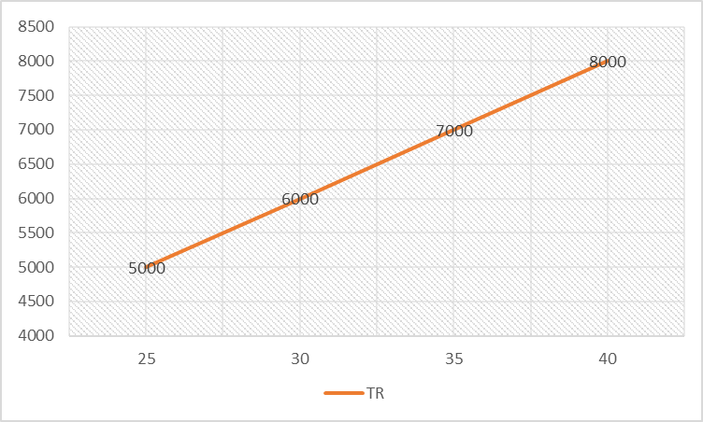
Metode Menggambarkan Hubungan Ekonomi
Hubungan antara penerimaan total (TR) dan permintaan (Q) barang dan jasa
TR = 200 Q
TR = 200 Q
Jumlah unit terjual | Total pendapatan
25 | 5.000
30 | 6.000
35 | 7.000
40 | 8.000

Slide 7
Optimisasi ekonomi tanpa kendala
Manajer perusahaan diasumsikan tidak akan menghadapi berbagai kendala di dalam keputusan optimisasi

Slide 8
Hubungan nilai total, rata-rata dan marjinal
Salah satu analisis yang dapat digunakan untuk perusahaan untuk dapat memaksimalkan perusahaan adalah analisis hubungan biaya total, biaya rata-rata dan biaya marjinal
Total Cost (TC)
Seluruh biaya produksi yang dikeluarkan oleh produsen dalam menghasilkan output
TC = TFC + TVC
Average Cost (AC)
Biaya rata-rata yang diperlukan untuk memproduksi per unit output-nya
$$AC= \frac{TC}{Q}=\frac{FC+VC}{Q}$$
$$AC=AFC+AVC$$
$$FC=AFC ∗ Q$$
$$VC=AVC ∗ Q$$
Marginal Cost (MC)
Menujukkan seberapa besar total cost ($ TC$) yang dikeluarkan apabila jumlah outputnya bertambah sebesar satu unit
$$MC= \frac{Δ TC}{Δ Q}$$

Slide 9
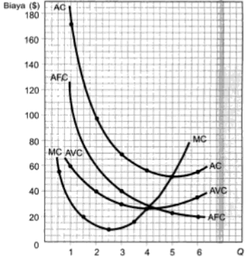
Hubungan nilai total, rata-rata dan marjinal
Q | TFC | TVC | TC | AFC | AVC | AC | MC
0 | 120 | 0 | 120 + 0 = 120
1 | 120 | 60 | 120 + 60 = 180 | $$\frac{120}{1}=120$$ | $$\frac{60}{1}=60$$ | $$\frac{180}{1}=180$$ | $$\frac{180−120}{1−0}=60$$
2 | 120 | 80 | 120 + 80 = 200 | $$\frac{120}{2}=60$$ | $$\frac{80}{2}=40$$ | $$\frac{200}{2}=100$$ | $$\frac{200−180}{2−1}=20$$
3 | 120 | 90 | 120 + 90= 210 | $$\frac{120}{3}=40$$ | $$\frac{90}{3}=30$$ | $$\frac{210}{3}=70$$ | $$\frac{210−200}{3−2}=10$$
4 | 120 | 105 | 120 + 105 = 225 | $$\frac{120}{4}=30$$ | $$\frac{105}{4}=26,25$$ | $$\frac{225}{4}=56,25$$ | $$\frac{225−210}{4−3}=15$$
5 | 120 | 140 | 120 + 140 = 260 | $$\frac{120}{5}=24$$ | $$\frac{140}{5}=28$$ | $$\frac{260}{5}=52$$ | $$\frac{260−225}{5−4}=35$$
6 | 120 | 210 | 120 + 210 = 330 | $$\frac{120}{6}=20$$ | $$\frac{210}{6}=35$$ | $$\frac{330}{6}=55$$ | $$\frac{330−260}{6−5}=70$$

Slide 10
Analisis optimisasi dapat mudah dijelaskan dengan mempelajari proses perusahaan dalam menentukan tingkat output yang memaksimumkan laba total
Optimisasi Maksimum
Optimisasi untuk hal-hal yang baik atau positif
Optimisasi Minimum
Optimisasi untuk hal-hal yang tidak baik, atau negatif
Contoh:
Maksimum Profit, dengan kendala
Maksimum manfaat, dengan kendala minimnya fasilitas
Contoh:
Minimum kerugian dengan kendala tingginya biaya
Minimum kegagalan produksi dengan minimnya sarana
Minimum kecelakaan lalu lintas dengan kendalan disiplin yang masih rendah

Slide 11
Fungsi dan Diferensiasi
Fungsi
Diferensiasi
Fungsi merupakan bentuk hubungan matematis yang menyatakan hubungan suatu variabel dengan variabel lain
Komponen-komponen yang membentuk suatu fungsi adalah:
a) Koefisien,
b) Konstanta, dan
c) Variabel
Untuk menurunkan suatu fungsi, terdapat beberapa kaidah-kaidah untuk menurunkan suatu fungsi, atau dikenal sebagai Aturan Diferensiasi (Rules of Differentiation)

Slide 12
Fungsi
Notasi untuk menyatakan suatu fungsi adalah: Y = f(x)
Variabel merupakan komponen penting yang membentuk suatu fungsi. Terdapat dua jenis variabel, yaitu:
Variabel bebas (independent variable)
Variabel bebas (independent variable)
Variabel terikat (dependent variable)
merupakan variabel yang dipengaruhi oleh variabel lain
Fungsi linear, Y = 86 – 0,67 $X$
atau dapat dinyatakan dengan f(x) = 86 – 0,67 X
Fungsi non linear, Y = 10 + 5 $X$ + $X^{2}$
atau dapat dinyatakan dengan f(x) = 10 + 5 $X$ + $X^{2}$

Slide 13
Turunan Fungsi
Notasi untuk menyatakan suatu fungsi adalah: $\frac{dy}{dx}$ atau Y’ atau f’(x)
Turunan fungsi merupakan perubahan dari suatu fungsi yakni bagaimana variabel terikat mengalami perubahan terkait dengan perubahan variabel bebas
Untuk menurunkan suatu fungsi, terdapat beberapa kaidah-kaidah untuk menurunkan suatu fungsi, atau dikenal sebagai Aturan Diferensiasi (Rules of Differentiation)
Turunan dari fungsi y = C (konstanta)
Turunan dari fungsi pangkat
Turunan dari penjumlahan atau pengurangan
Turunan dari perkalian
Turunan dari pembagian
Turunan dari fungsi berantai

Slide 14
Menentukan maksimasi dan minimasi dengan kalkulus
Perusahaan berkepentingan terhadap perhitungan maksimasi dan minimasi dikarenakan perusahaan ingin mengetahui jumlah pendapatan maksimal yang dapat diperoleh perusahaan dan seberapa besar biaya minimal yang harus dikeluarkan untuk memproduksi produk perusahaan
Untuk memaksimalkan labanya, perusahaan berusaha untuk memaksimalkan pendapatanya dan berusaha untuk meminimalkan biaya produksinya
${ = −10Q}^{2}+ 95Q−200$ = ${−Q}^{2}+ 9,5Q−20$
Contoh Soal:
$TR= {−10 Q}^{2}+120Q$
$TC=25 Q+20$0
Hitunglah laba optimalnya?
$$y^{′}=\frac{dπ}{dQ}=−2Q−9,5$$
$$2Q=9,5$$
$$Q=4,75  5 unit$$
= TR – TC
${ = −10Q}^{2}+ 95Q−200$
$$TR=$$
$${−10 Q}^{2}+120Q$$
${ = −10(5)}^{2}+ 95(5)−200$
$TC=$ $25 Q+200$
$=−250+475−200$
$${ −10Q}^{2}+ 95Q−200$$
$$=25$$

Slide 15
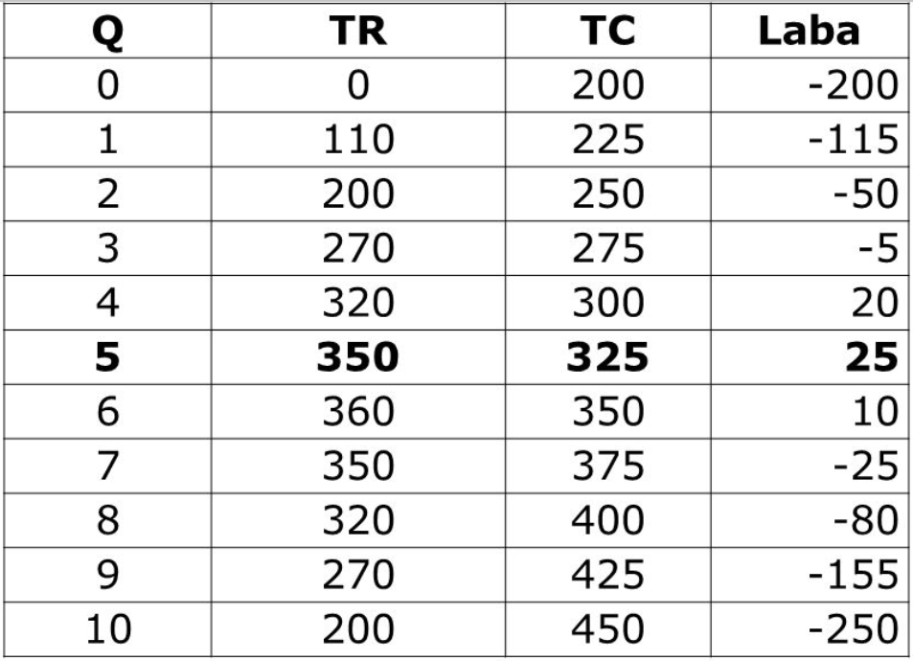
Pembuktian Laba Maksimum
Dengan output yang dihasilkan sebanyak 5 unit, maka profit maksimum yang didapatkan sebesar 25 unit

Slide 16
Menentukan maksimasi dan minimasi dengan kalkulus
Hubungan lebih dari dua variabel dapat dirumuskan sebagai berikut: $$ = f(X, Y). Intepretasi dari $$ = f(X, Y) adalah laba yang optimal dipengaruhi atau tergantung oleh variabel X dan variabel Y.
Contoh Soal:
$\text{ = }\text{f}\text{(}\text{X}\text{, }\text{Y}\text{)}= {−4X}^{2}{−5Y}^{2}−XY+100 X+120 Y$
Hitunglah laba optimalnya?
Turunan parsial Variabel X → Turunan dari $\text{ = }\text{f}\text{(}\text{X}\text{′}\text{, }\text{Y}\text{)}=\frac{dπ}{dX}$
$\frac{dπ}{dX}$ = $−8 X−Y+100$
Turunan parsial Variabel Y → Turunan dari $\text{ = }\text{f}\text{(}\text{X}\text{, }\text{Y}\text{′}\text{)}=\frac{dπ}{dY}$
$\frac{dπ}{dY}$ = $−10 Y−X+120$

Slide 17
Menentukan maksimasi dan minimasi dengan kalkulus (2)
Untuk memaksimumkan fungsi laba, kita harus membuat setiap turunan parsial (baik X dan Y) sama dengan nol
$\frac{dπ}{dX}$ = $−8 X−Y+100=0$
$\frac{dπ}{dY}$ = $−10 Y−X+120=0$
Selanjutnya, kalikan persamaan pertama dengan -10 dengan tujuan nilai Y menjadi nol, sehingga perhitungan akan sebagai berikut:
$$10Y+80 X−1000=0$$
$$−8 X−Y+100=0$$
$$−10 Y− X+120=0$$
$$−8 (11)−Y+100=0$$
$$−88−Y+100=0$$
$$79 X−880=0$$
$$12−Y=0$$
$$79 X=880$$
$$Y=12 unit$$
$$X=11,14$$
$$X=11 Unit$$

Slide 18
Menentukan maksimasi dan minimasi dengan kalkulus (3)
Berdasarkan perhitungan sebelumnya, maka dapat diketahui bahwa perusahaan akan memperoleh laba yang optimal ketika menjual produk X sebanyak 11 unit dan menjual produk Y sebesar 12 unit, sehingga laba optimal yang diperoleh sebesar:
$$ ={−4X}^{2}{−5Y}^{2}−XY+100 X+120 Y$$
$$ ={−4 (11)}^{2}{−5 \left(12\right)}^{2}−\left(11\right)(12)+100 (11)+120 (12)$$
$$ =−484 −720−132+1100+1440$$
$$ =1204$$

Slide 19
Optimisasi ekonomi dengan kendala
Optimisasi ekonomi dengan kendala perlu kita perhatikan dikarenakan pada umumnya manajer perusahaan akan menghadapi berbagai kendala di dalam keputusan optimisasi
Beberapa kendala yang dihadapi oleh manajer perusahaan di dalam keputusan optimisasi, antara lain: a) terbatasnya kapasitas produksi, b) terbatasnya bahan mentah, c) terbatasnya sumber daya manusia, d) kendala hukum

Slide 20
Optimisasi terkendala dengan substitusi
Metode ini mengubah permasalahan optimisasi terkendala menjadi permalsalahan optimisasi tanpa kendala, dengan cara memecah persamaan kendala untuk satu variabel keputusan dan kemudian mensubstitusikan nilai ini ke dalam persamaan optimisasi terkendala.
Contoh Soal:
Fungsi keuntungan → $\text{ = }\text{f}\text{(}\text{X}\text{, }\text{Y}\text{)}= {−4X}^{2}{−5Y}^{2}−XY+100 X+120 Y$
Fungsi kendala → X + Y = 20
Hitunglah laba optimalnya?
Fungsi kendala
Fungsi keuntungan optimal dengan kendala
X + Y = 20
$$= {−4X}^{2}{−5Y}^{2}−XY+100 X+120 Y$$
X = 20 - Y
$$= {−4(\text{20 − }\text{Y} )}^{2}{−5Y}^{2}−\left(\text{20 − }\text{Y}\right)Y+100 (\text{20 − }\text{Y})+120 Y$$
$$= {−4(\text{40}\text{0}−\text{40}\text{Y}+\text{Y}}^{2}){−5Y}^{2}−20 Y{−Y}^{2}+2000−\text{100 }\text{Y}+120 Y$$
$$= {−1600+160 \text{Y}−4\text{Y}}^{2}{−5Y}^{2}−20 Y{−Y}^{2}+2000−\text{100 }\text{Y}+120 Y$$
$$= {−4\text{Y}}^{2}{−5Y}^{2}{−Y}^{2}−20 Y+160 \text{Y}−\text{100 }\text{Y}+120 Y+2000$$
$$= {−8\text{Y}}^{2}+160 \text{Y}+2000$$

Slide 21
Optimisasi terkendala dengan substitusi (2)
Untuk memaksiumkan optimisasi tanpa kendala di atas, kitas harus menurunkan persamaan tersebut, yaitu:
$\frac{dπ}{dY}$ = $−16+160=0$
$$−16 Y=−160$$
$Y=10$ unit
Selanjutnya, mensubsitusikan nilai Y = 10 unit kedalam persamaan kendala, maka perhitungan adalah sebagai berikut:
X + Y = 20
X + (10) = 20
X = 20 $−$10
X = 10 unit

Slide 22
Optimisasi terkendala dengan substitusi (3)
Berdasarkan pada perhitungan diatas, maka dapat diketahui bahwa perusahaan akan memperoleh keuntungan yang optimal ketika perusahaan menjual produk x sebesar 10 unit dan produk Y sebesar 10 unit. Maka laba optimal yang akan diperoleh adalah sebagai berikut:
$$ ={−4X}^{2}{−5Y}^{2}−XY+100 X+120 Y$$
$$ ={−4(10)}^{2}{−5(10)}^{2}−(10)(10)+100 (10)+120 (10)$$
$$ =−400−500−100+1000+1200$$
$$ =1200$$

Slide 23
Optimisasi terkendala dengan metode pengali Lagrange
Contoh Soal:
$\text{Fungsi} \text{keuntungan}\text{ →} π\text{ = }\text{f}\text{(}\text{X}\text{, }\text{Y}\text{)}={−4X}^{2}{−5Y}^{2}−XY+100 X+120 Y$
Fungsi kendala → X + Y = 20
Hitunglah laba optimalnya?
Fungsi kendala
Fungsi Lagrange
X + Y = 20
$$= {−4X}^{2}{−5Y}^{2}−XY+100 X+120 Y$$
X + Y $−$20= 0
$= {−4X}^{2}{−5Y}^{2}−XY+100 X+120 Y+ λ (\text{X}\text{ + }\text{Y}−\text{20}$)
Selanjutnya, mencari turunan parsial L$$ terhadap X, Y dan $$ dan ditetapkan sama dengan nol, sehingga diperoleh :
$\frac{d\text{L}π}{dX}$ = $100 −8X −Y+$= 0
$\frac{d\text{L}π}{dY}$ = $−X −10 Y+120+$= 0
$\frac{d\text{L}π}{dλ}$ = $X+Y −20$= 0

Slide 24
Optimisasi terkendala dengan substitusi (2)
Selanjutnya, $\frac{d\text{L}π}{dX}$ = $100 −8X −Y+=0$ dikurangi oleh $\frac{d\text{L}π}{dY}$ = $−X −10 Y+120+$0
$$100 − 8X− Y=0$$
$$120−10X−10Y=0$$
$$−20−7X+9Y=0$$
Selanjutnya, mengkalikan fungsi kendala (X + Y $−$20) dengan angka 7, sehingga perhitungannya sebagai berikut:
X + Y $−$20 = 0
7$\text{X}\text{ + 7}\text{Y} −\text{140 = }\text{0}$
X + (10) $−$20 = 0
$$−7X+9Y−20=0$$
X $−$10 = 0
X = 10 unit
16 Y $−160 =0$
16 Y $=160$
Y $=10 unit$

Slide 25
Optimisasi terkendala dengan substitusi (3)
Berdasarkan pada perhitungan diatas, diketahui bahwa perusahaan menjual produk x sebesar 10 unit dan produk Y sebesar 10 unit. Maka selanjutnya adalah mencari nilai kendalanya
$\frac{d\text{L}π}{dX}$ = $100 −8X −Y+=0$
$\frac{d\text{L}π}{dY}$ = $−X −10 Y+120+=0$
$$atau$$
$100 −8(10) −(10)+=0$
$$−(10) −10 (10)+120+=0$$
$100 −80−10+=0$
$−10 −100+120+=0$
$10+=0$
$10+=0$
$=−10$
$=−10$

Slide 26
Optimisasi terkendala dengan substitusi (4)
Berdasarkan pada perhitungan diatas, maka dapat diketahui bahwa perusahaan akan memperoleh keuntungan yang optimal ketika perusahaan menjual produk x sebesar 10 unit dan produk Y sebesar 10 unit. Maka laba optimal yang akan diperoleh adalah sebagai berikut:
$$ ={−4X}^{2}{−5Y}^{2}−XY+100 X+120 Y$$
$$ ={−4(10)}^{2}{−5(10)}^{2}−(10)(10)+100 (10)+120 (10)$$
$$ =−400−500−100+1000+1200$$
$$ =1200$$

Slide 27
Tugas #1
Fungsi Laba = ${−2X}^{2}{−3Y}^{2}−XY+80 X+100 Y$
Fungsi kendala: output komoditi X di tambah output komoditi Y harus sama dengan 12
Selesaikan dengan metode substitusi,
Tentukan besaran X dan Y? serta laba optimumnya?

